Slide 1
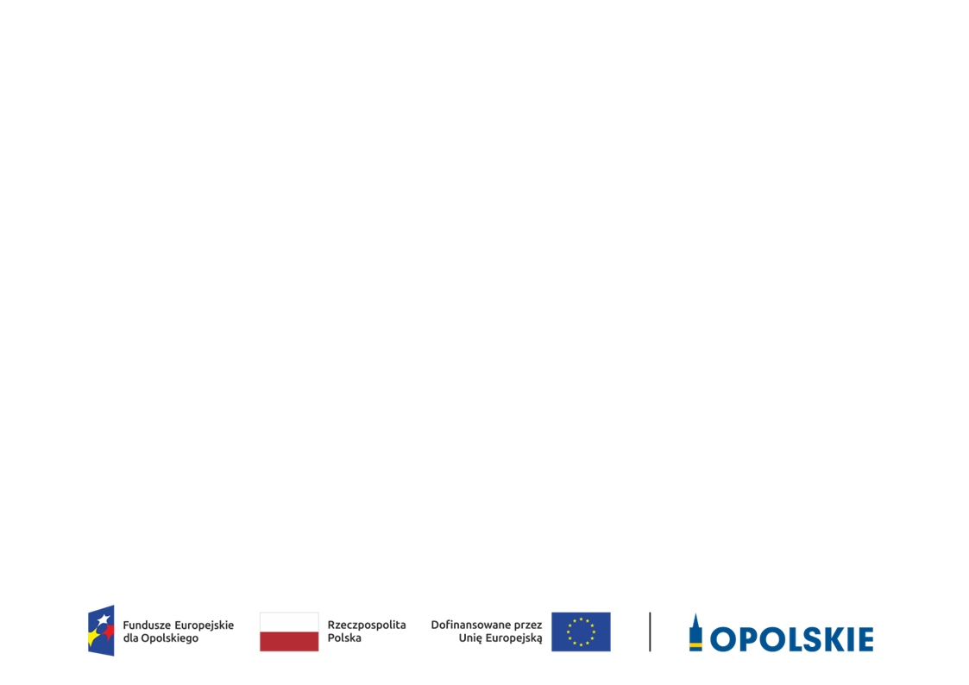


Metodyka udzielania dotacji warunkowej w ramach Priorytetu I programu Fundusze Europejskie dla Opolskiego 2021-2027
Michał Durzyński – Zastępca Dyrektora
Opolskiego Centrum Rozwoju Gospodarki
Opole, 19.06.2024

Slide 2
Dotacja warunkowa to forma wsparcia finansowego łącząca finansowanie dotacyjne
z obligatoryjnym finansowaniem zwrotnym.

Slide 3
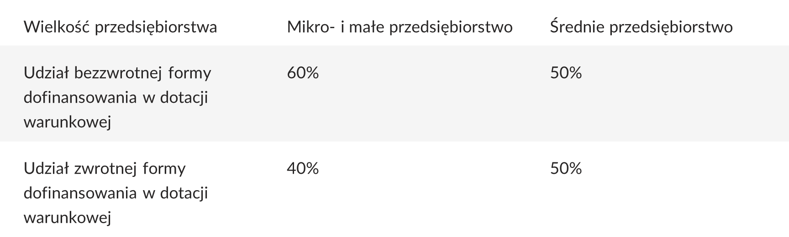
Wysokość kwoty dofinansowania podlegającej zwrotowi

Slide 4
Kwota zwrotu części zwrotnej dotacji warunkowej uzależniona jest od poziomu osiągnięcia wskaźnika „R” oraz wybranego terminu spłaty.
Wskaźnik „R” obliczany jest na podstawie wzoru: R = (P/DZ x 100%) – 100%, gdzie
R – wskaźnik służący do określenia poziomu zwrotu dotacji warunkowej,
P – suma przychodów wygenerowanych w wyniku wdrożenia prac B+R obejmująca całkowity okres referencyjny (między zakończeniem okresu realizacji projektu określonym w umowie o dofinansowanie, a upływem 2 lat od dnia tego zakończenia),
DZ – wartość zwrotnej części dotacji warunkowej.

Slide 5
Wartość wskaźnika „R”
Procent zwrotu dotacji
˂ 10%
5%
≤ 10% ˂ 30%
10 %
≤ 30 % ˂ 50 %
20%
≤ 50% ˂ 70%
30%
≤ 70% ˂ 90 %
40 %
≤ 90% ˂ 100 %
50%
≤ 100%
100 %

Slide 6
Dodatkowe zmniejszenie części zwrotnej dotacji warunkowej
W przypadku jednorazowej spłaty w terminie do 30 dni, Beneficjent zwraca 80% kwoty do zwrotu.
W przypadku spłaty ratalnej w ciągu 6 miesięcy, Beneficjent zwraca 90% kwoty do zwrotu.
W przypadku spłaty w ratach w ciągu 12 miesięcy, Beneficjent zwraca 100% kwoty do zwrotu.

Slide 7
DZIĘKUJĘ ZA UWAGĘ

